Slide 1
TFC - Antoni Romanos Arasa
Consultor: Ferran Prados
Professor: Atanasi Daradoumis Haralabus
2on Semestre
Curs 2015-2016

Slide 2
Educafoli: Projecte per la creació d’una aplicació Web per treball col·laboratiu.
Principals Objectius del treball:
Aprendre a gestionar i documentar un projecte.
Repassar coneixements adquirits durant els estudis.
Aprendre a crear lloc web amb tecnologies HTML, CSS3, Javascript, mySQL i PHP.
Crear l’aplicació per permetre compartir informació en l’àmbit docent.

Slide 3
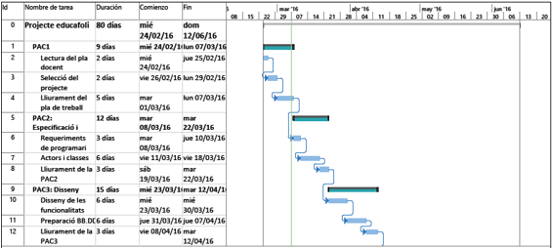
Planificació

Slide 4
Anàlisi i especificació. Requeriments:
No funcionals: No haurien d’influir en el comportament de la aplicació.
Sistemes operatius.
Motors de BB.DD. Serveis que ofereix el servidor.
Connexió a la xarxa.
Funcionals: Descriuen el comportament de la aplicació. Què ha de fer.
Actors implicats.
Relacions entre actors i tasques que han de poder realitzar.

Slide 5
X – Multi plataforma
Apache
MariaDB
PHP
Perl
Anàlisi i especificació.
Requeriments No funcionals:
Equip amb:
Windows 10 (64 bits)
Processador AMD Athlon X2 270 3.40Ghz
Connexió a Internet.
Allotjament a servidor extern:
http://liverpool.uoc.es/~antonio

Slide 6
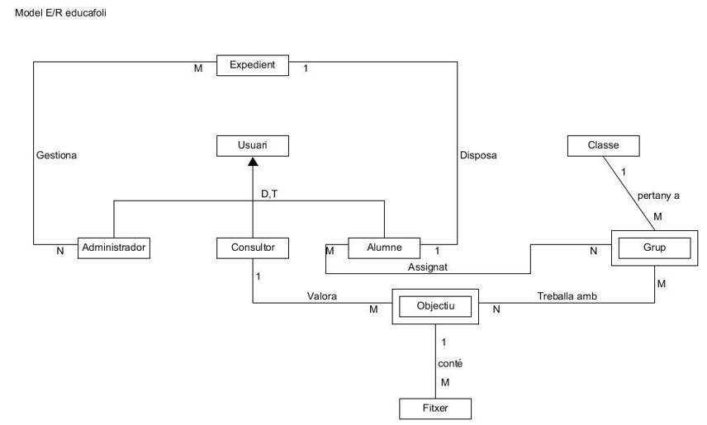
Anàlisi i especificació. Requeriments Funcionals

Slide 7
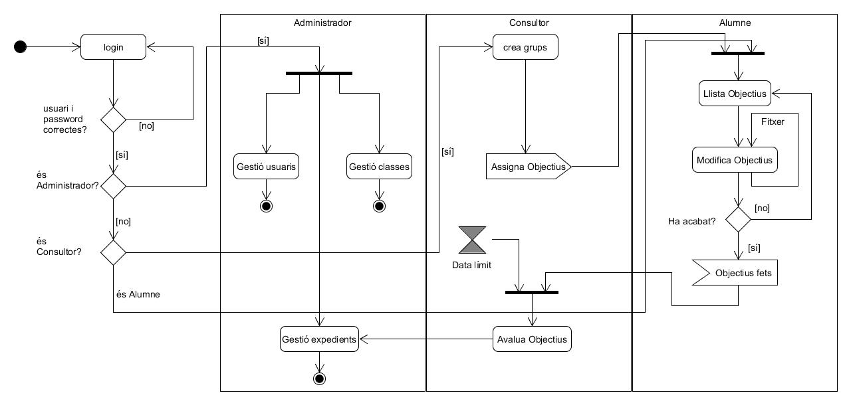
Disseny. Diagrama d’Activitats

Slide 8
Disseny. Interfícies d’usuaris. Control accés:

Slide 9
Disseny. Interfícies d’usuaris. Exemple: Administrador.

Slide 10
Conclusions:
L’aplicació implementa solucions amb llenguatges HTML, CSS3, Javascript, mySQL i PHP.
Disponibilitat de recursos limitats no permeten codificar totes les funcionalitats desitjades.
Personalment, aquest treball m’ha permès aprendre com documentar i implementar un projecte. I a conèixer la importància d’una bona planificació, la qual s’assoleix amb d’experiència. També he après a utilitzar els llenguatges de codificació indicats

Slide 11
Agraïments:
Als pares, Montse i J.Antonio, pel seu recolzament que m’han permès realitzar els estudis i formar-me.
Al meu consultor Ferran Prados Carrasco, per les seves indicacions i per facilitar-me l’allotjament web.

